Slide 1
29.10.2021 Bài 3 VẺ ĐẸP QUÊ HƯƠNG
Văn bản: NHỮNG CÂU HÁT DÂN GIAN VỀ VẺ ĐẸP QUÊ HƯƠNG

Slide 2
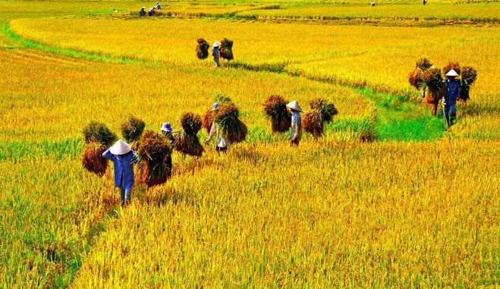
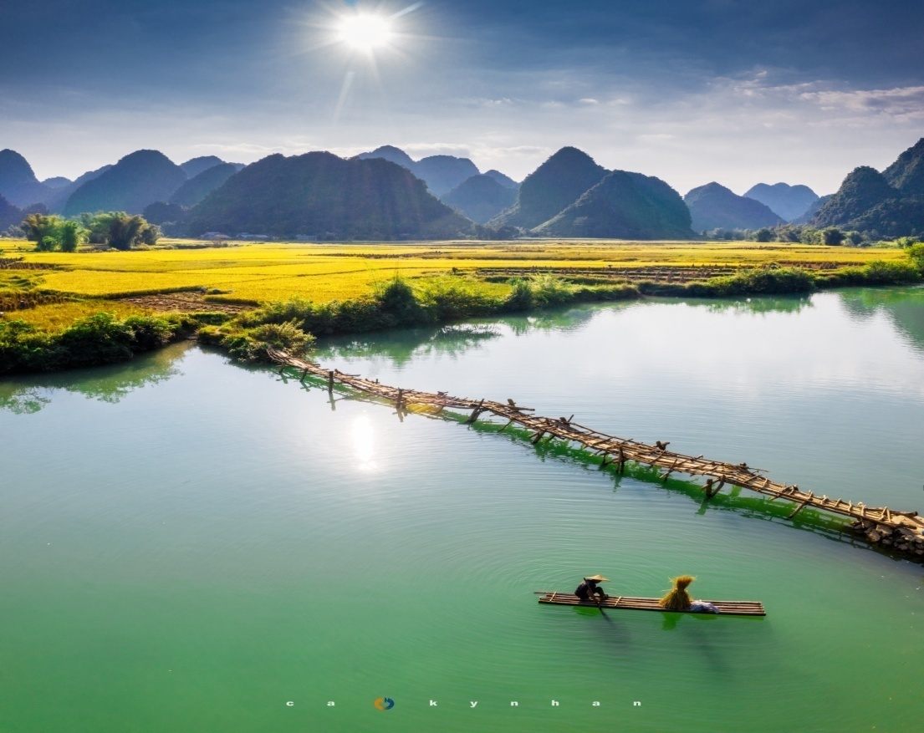
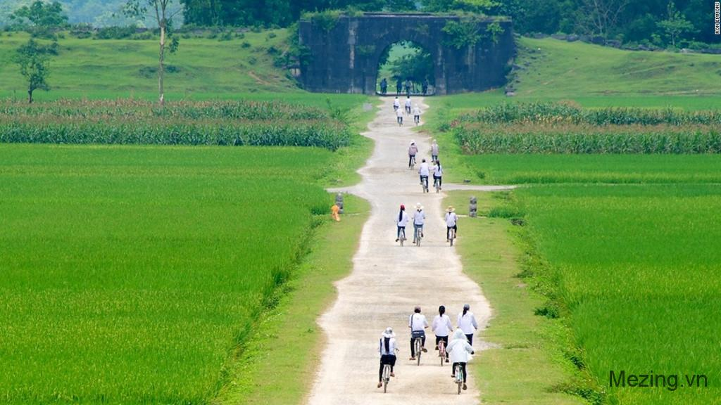
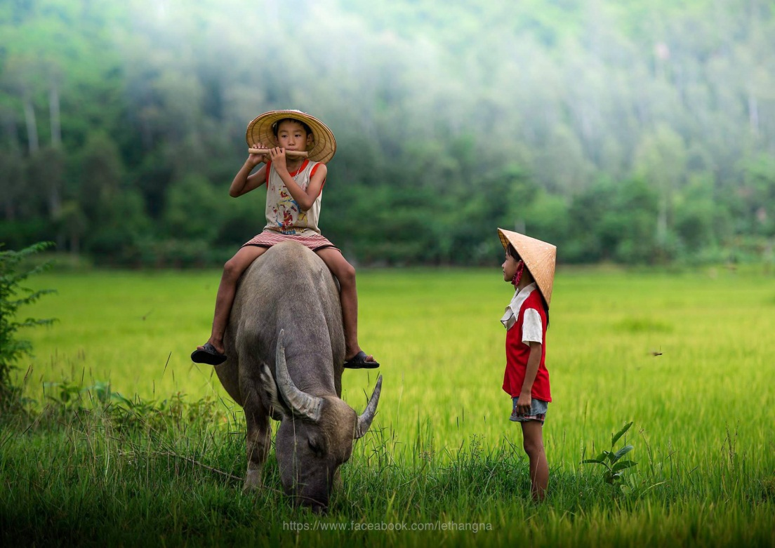
Em có cảm nhận như thế nào về những cảnh đẹp của quê hương?
Cụm từ “vẻ đẹp quê hương” khiến em nghĩ đến điều gì?

Slide 3
Văn bản: NHỮNG CÂU HÁT DÂN GIAN VỀ VẺ ĐẸP QUÊ HƯƠNG
I. Tìm hiểu chung
1. Thể loại :Thơ lục bát (xem SGK/60)
2. Đọc, tìm hiểu chú thích (xem SGK/61...63)

Slide 4
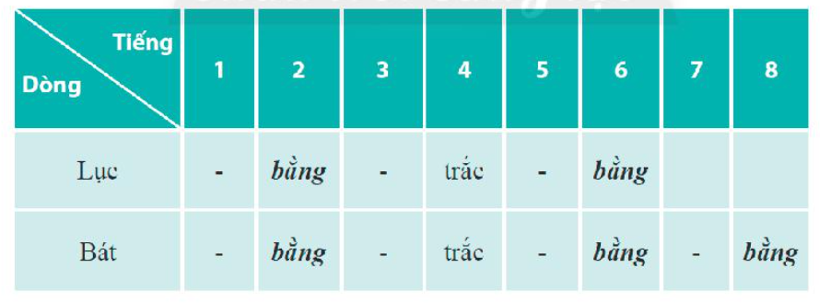
Văn bản: NHỮNG CÂU HÁT DÂN GIAN VỀ VẺ ĐẸP QUÊ HƯƠNG
* Cách nhận biết các đặc điểm cảu thơ lục bát về số tiếng, số dòng, cách gieo vần, ngắt nhịp, thanh điệu.

Slide 5
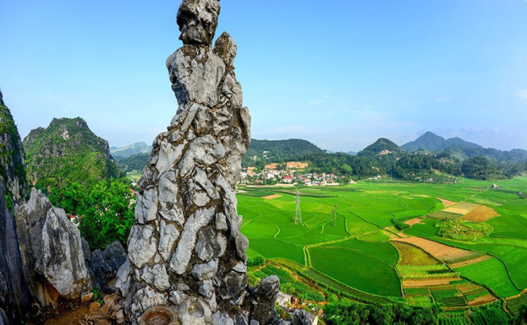
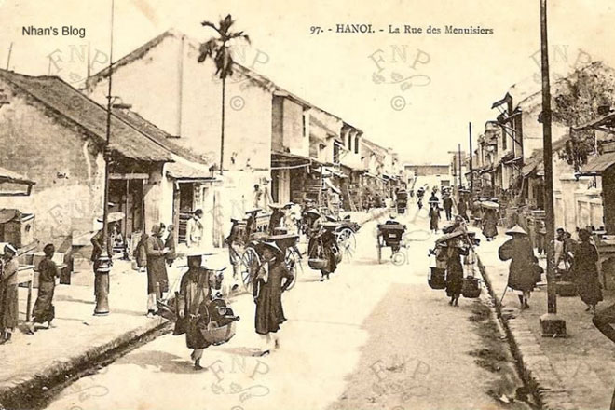
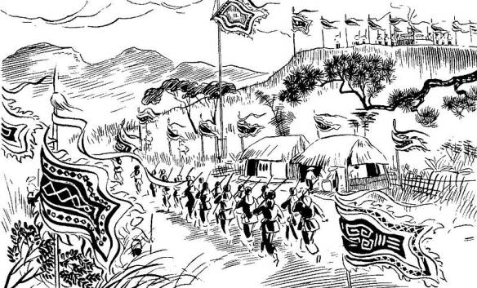
Văn bản: NHỮNG CÂU HÁT DÂN GIAN VỀ VẺ ĐẸP QUÊ HƯƠNG
II. Tìm hiểu văn bản
1. Bài ca dao số 1
- 13 câu đầu: nhân vật trữ tình dẫn dắt dạo chơi qua ba mươi sáu phố phường của Hà Nội với niềm tự hào.
- 5 câu cuối: sự đông đúc, nhộn nhịp của phố phường Hà Nội.
→ Vẻ đẹp của mảnh đất kinh đô phồn hoa đô hội và tình cảm lưu luyến khi phải xa nơi đây.
- Nghệ thuật: liệt kê, so sánh.
Hòn Vọng Phu- Bình Định
Long Thành – 36 phố phường
Vùngđất Lam Sơn

Slide 6
Văn bản: NHỮNG CÂU HÁT DÂN GIAN VỀ VẺ ĐẸP QUÊ HƯƠNG
2. Bài 2
- Những địa danh lịch sử gắn với những chiến công oanh liệt của dân tộc:
+ Bạch Đằng: chiến công ba lần phá tan quân xâm lược.
+ Lam Sơn: cuộc khởi nghĩa chống quân Minh của người anh hùng Lê Lợi.
- Vẻ đẹp về sông núi, truyền thống giữ nước của dân tộc.

Slide 7
Văn bản: NHỮNG CÂU HÁT DÂN GIAN VỀ VẺ ĐẸP QUÊ HƯƠNG
3. Bài 3:
- Giới thiệu vẻ đẹp của vùng đất Bình Định.
- Bài ca dao khắc họa vẻ đẹp của thiên nhiên, vẻ đẹp, lòng thủy chung của người phụ nữ, vẻ đẹp của món ăn dân dã.
- Điệp từ “có” vừa nhấn mạnh vừa thể hiện niềm tự hào của tác giả về mảnh đất quê hương.
- Nghệ thuật: thể thơ lục bát.

Slide 8
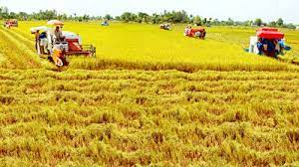
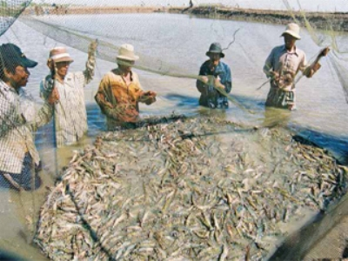
Văn bản: NHỮNG CÂU HÁT DÂN GIAN VỀ VẺ ĐẸP QUÊ HƯƠNG
4. Bài 4
- Điệp từ “sẵn” thể hiện sự trù phú về tôm cá, lúa gạo mà thiên nhiên đã ban tặng cho Tháp Mười.
→ niềm tự hào của tác giả vùng đất này.
Đồng Tháp Mười

Slide 9
Văn bản: NHỮNG CÂU HÁT DÂN GIAN VỀ VẺ ĐẸP QUÊ HƯƠNG
III. Tổng kết
1. Nội dung – Ý nghĩa:
* Nội dung: Các bài ca dao đã thể hiện được vẻ đẹp cảnh vật, con người, truyền thống văn hóa của các vùng miền trên cả nước.
* Ý nghĩa: Thể hiện niềm tự hào, yêu mến với thiên nhiên và con người.
2. Nghệ thuật
- Thể thơ lục bát.
- Các nghệ thuật: liệt kê, điệp từ.

